Slide 1
Gli animali si riproducono

Slide 2
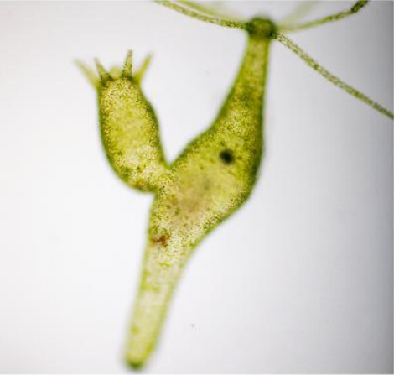
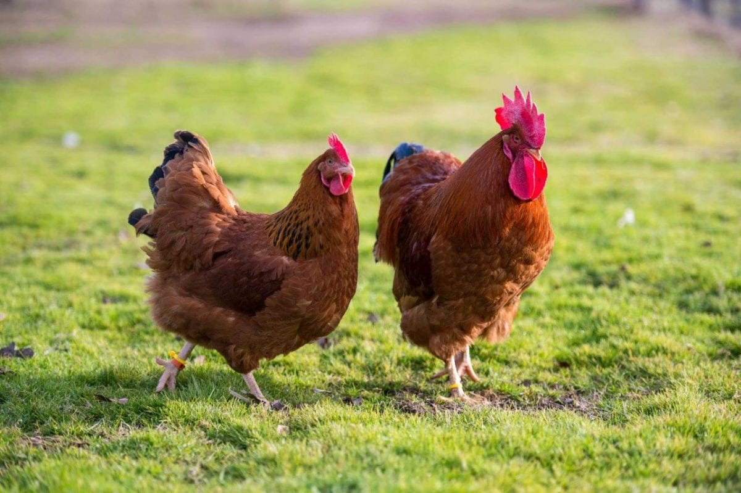
Negli animali la riproduzione può avvenire in 2 modi:
in modo asessuato e c’è bisogno di un solo individuo
in modo sessuato e c’è bisogno di due individui, una femmina e un maschio

Slide 3
La riproduzione asessuata può avvenire in 2 modi:
per scissione, come nella planaria

Slide 4
La riproduzione asessuata può avvenire in 2 modi:
per gemmazione, come nell’idra

Slide 5
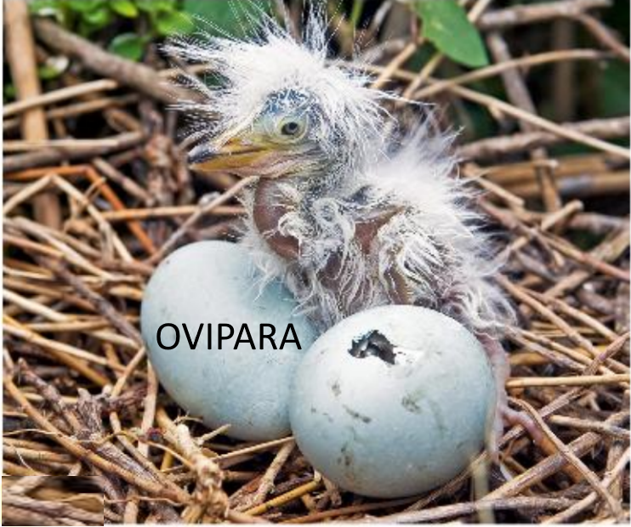
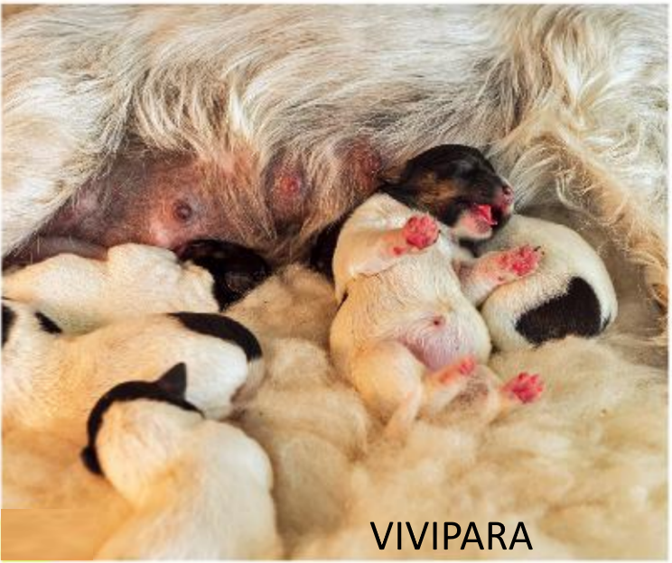
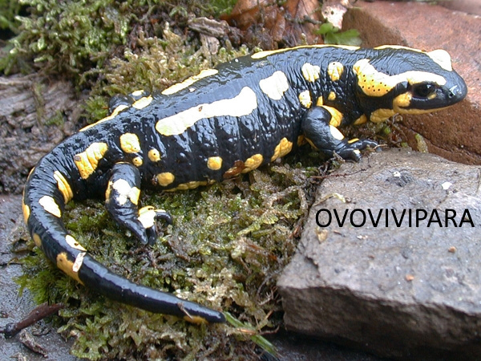
La riproduzione sessuata avviene con la fecondazione che dà origine a un embrione che si svilippa…
dentro il corpo materno
dentro l’uovo nel corpo materno
dentro l’uovo fuori dal corpo materno

Slide 6
E ora tocca a te!
Costruisciti questa mappa e ripetila a voce alta.

